Slide 1
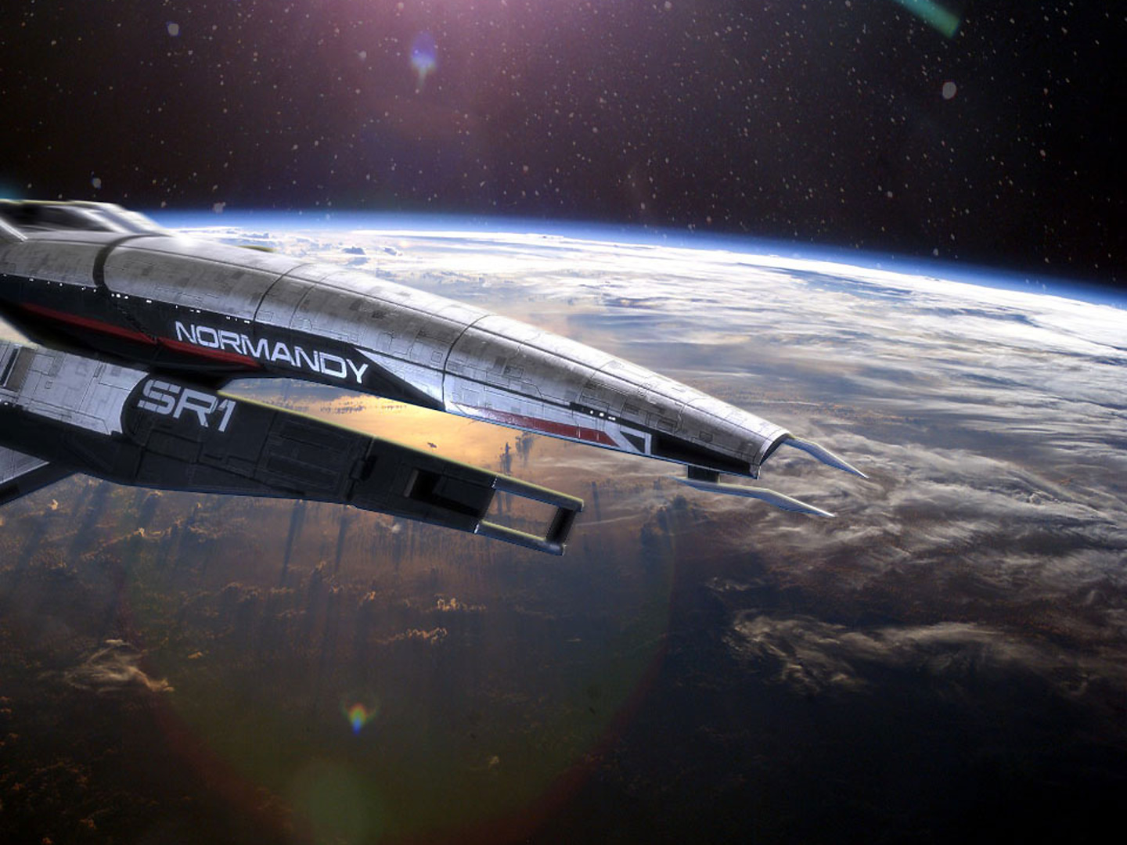
Space Suppliers

Slide 2
Spielablauf
Informations-ausgabe
Entscheidungen
Steuerung
Simulation

Slide 3
Aufbau
Unternehmen
Management
F&E
HR
Finanzen
Einkauf
Produktion
Vertrieb
Güter & HR-Markt
Geldmarkt
flexible Preise
Rohstoffe
Einlagen
Arbeitsgerät
Kredite
Raumschiffe
Primärwirtschaft
Personal
Kunden

Slide 4


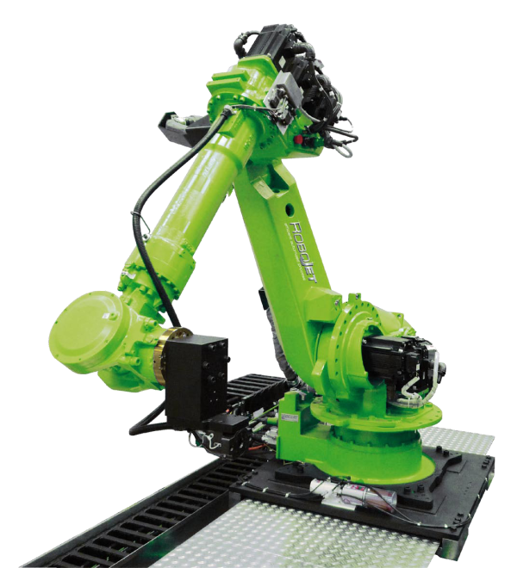
Ideen
Zufallsereignisse
Forschung & Entwicklung
Produktionsverbesserungen
Notes:
Spieler dürfen Unternehmen frei benennen
Verschiedene Schiffsklassen produzieren
F&E: auch Basisforschung -> günstig, aber kommt allen zu Gute
Lager + Arbeitsgeräte bauen / erweitern
nicht gleich alles produzierbar -> Produktionsanlagen bauen
Finanzieren!
Evtl. eigener Rohstoffabbau?
Preise für Verkauf festlegen
Verschiedene Rohstoffe in Kombination -> verschiedene Produkte
Laufende Kosten, für Anlagen, insgesamt

